Slide 1
АИС «СЕТЕВОЙ ГОРОД. ОБРАЗОВАНИЕ. МОДУЛЬ ДЛЯ ПРОФЕССИОНАЛЬНЫХ ОБРАЗОВАТЕЛЬНЫХ ОРГАНИЗАЦИЙ»: ПЕРСПЕКТИВЫ И РЕАЛИИ
ИННОВАЦИОННЫЕ РЕШЕНИЯ ДЛЯ CИСТЕМЫ ОБРАЗОВАНИЯ
ЗАО «ИРТех»
www.ir-tech.ru
г. Самара

Slide 2
Современные ИКТ

Slide 3
Реализация в электронном виде первоочередных государственных и муниципальных услуг
Предоставление информации:
о профессиональной образовательной организации;
об образовательных программах и учебных планах;
о результатах сданных экзаменов, тестирования и вступительных испытаний;
о зачислении в образовательную организацию;
о текущей успеваемости и др.

Slide 4
Преимущества использования АИС в ПОО
Работа в системе в любое удобное время:
специалистов с учебными планами, расписанием и др.
преподавателей с журналом успеваемости, КТП
Удаленная работа сотрудников
Получение информации родителями о расписании, посещаемости и успеваемости студента из любого места, где есть Интернет

Slide 5
Регионы, использующие АИС «Сетевой город. Образование. Модуль ПОО»
Алтайский край;
Волгоградская область;
Забайкальский край;
Калужская область;
Камчатский край;
Карачаево-Черкесская Республика;
Костромская область;
Республика Бурятия;
Республика Калмыкия;
Республика Коми;
Республика Мордовия;
Республика Саха (Якутия);
Самарская область;
Сахалинская область;
Тверская область;
Ульяновская область;
Челябинская область;
Ямало-Ненецкий автономный округ.

Slide 6
Регионы, использующие АИС «Сетевой город. Образование. Модуль ПОО»

Slide 7
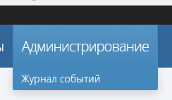
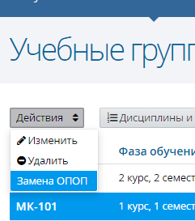
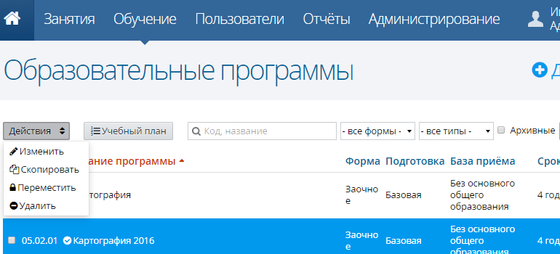
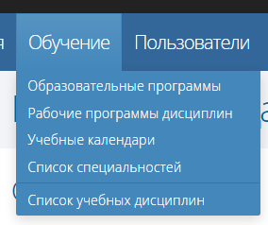
Новые возможности
Зачисление студента на несколько специальностей (например, на очной и заочной формах обучения).
«Журнал событий». Позволяет просматривать основные действия пользователей.
Замена ОПОП (с учебным планом) для группы, в случае если ОПОП ранее была назначена сразу нескольким группам.
Архив для не используемых ОПОП.
Архив не используемых РП. Если РП снова будет востребована, ее можно восстановить из архива.
Настраиваемый «Справочник специальностей».

Slide 8
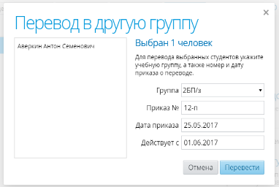
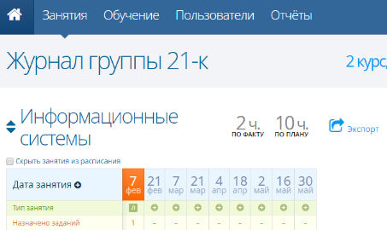
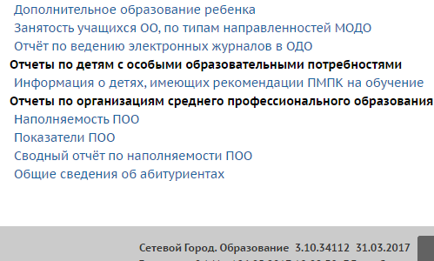
Новые возможности
Поле в приказах «Действует с …».
Экспорт КТП в файл, и импорт его из файла формата Excel.
Выгрузка в файл Журнала успеваемости (отказ от ведения бумажного журнала).
Автоматическое заполнение некоторых страниц отчета формы СПО-1.
Вывод нескольких сводных отчетов по всем ПОО на региональном уровне.

Slide 9
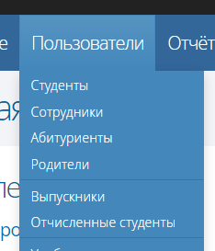
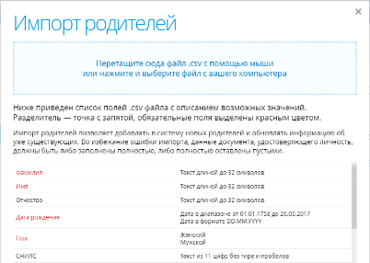
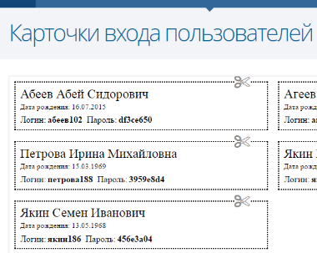
Новые возможности
Реестр выбывших студентов разделен на Выбывших и Выпускников.
Страница «Родители».
Импорт родителей (ранее можно было только прикрепить родителя в учетной карточке студента).
Автоматическое формирование логинов/паролей родителям (списком).

Slide 10
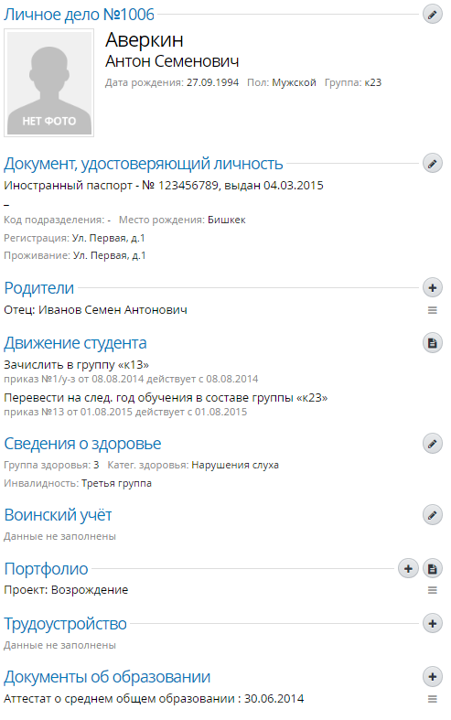
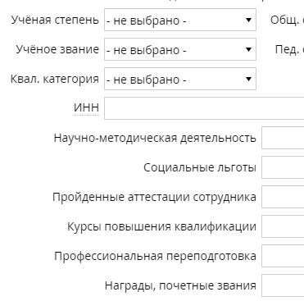
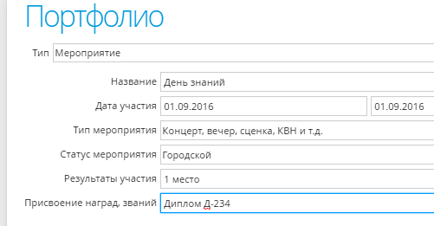
Новые возможности
Поля в личных карточках (ЛК) студентов, касающиеся здоровья.
Поля в ЛК студентов, касающиеся будущего трудоустройства.
Поля для внесения всех документов студента об образовании с их реквизитами.
Поля в ЛК сотрудников.
Портфолио студента.

Slide 11
Перспективы развития
Раздел «Тарификация» для учета учебных часов преподавателя, часов консультирования, и часов практики.
Возможность выгрузки расписания в файл.
Формирование в системе приказов, ведомостей, приложений к диплому, академических справок и возможность вывода их на печать.
Журнал замещений.
Интеграция СГО (модуль ПОО) с АИС «Е-услуги. Образование» (где уже разработан модуль зачисления в ПОО).
Архив выпущенных учебных групп (просмотр информации: списки, ОПОП, учебные планы, журналы, промежуточная и итоговая аттестация).
Изменение функционала «Академический отпуск».
Создание уровня УО (контролирующего ведомства) для более оперативного и удобного получения информации о подотчетных ПОО.
Создание отчетов, востребованных в ПОО и вышестоящих организациях.
Интеграция АИС с внешними системами.
...

Slide 12
СПАСИБО ЗА ВНИМАНИЕ!
ЗАО «ИРТех»
www.ir-tech.ru
тел.: +7 (846) 972 02 05
факс: +7 (846) 263 53 37
e-mail: spo@ir-tech.ru

